Slide 1

DEPARTAMENTO DE PLANIFICACIÓN, POLÍTICAS EUROPEAS E INNOVACIÓN
PROGRAMA PORTS 4.0
Mª José Rubio Felip
21 Enero 2026

Slide 2
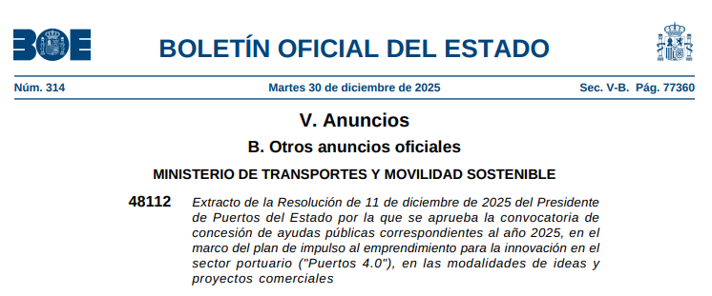
0. Introducción
Contexto: Marco de actuación Plan de Impulso al Emprendimiento para Innovación del Sector Portuario (Ports 4.0 ) creado y financiado a través del Fondo de Compensación Interportuario.
6.750.000 €. El plazo para su solicitud es hasta el 31 de marzo de 2026
IDEAS
PROYECTOS COMERCIALES
750.000 €, de los cuales 105.000 € se destinarán al intraemprendimiento. Las subvenciones para esta modalidad se podrán solicitar hasta el 2 de marzo de 2026
Está prevista la convocatoria de Proyectos Precomerciales por 11.250.000 euros a finales del 2026.
Notes:
A esta convocatoria está previsto que se sume otra en 2026 para Proyectos Pre-comerciales por 11.250.000 euros, en cumplimiento de lo aprobado por el Comité de Distribución del Fondo de Compensación Interportuario en su reunión de octubre.

Slide 3
0. Introducción
Características y requisitos:
Desarrollar un nuevo producto, servicio o proceso o mejorar una tecnología ya existente con componente innovador y desarrollar su aplicación al sector logístico-portuario.
Promover la consecución de soluciones de avance medibles en una o varias de las siguientes áreas de actividad logístico-portuaria:
Eficiencia logística en el ámbito infraestructural, operacional o de prestación de servicios
Sostenibilidad ambiental y energía
Seguridad y protección
Digitalización de procesos y plataformas inteligentes
Cualquier otro producto, servicio o proceso innovador con impacto en el sector logístico-portuario o en el sector náutico o pesquero portuario.

Slide 4
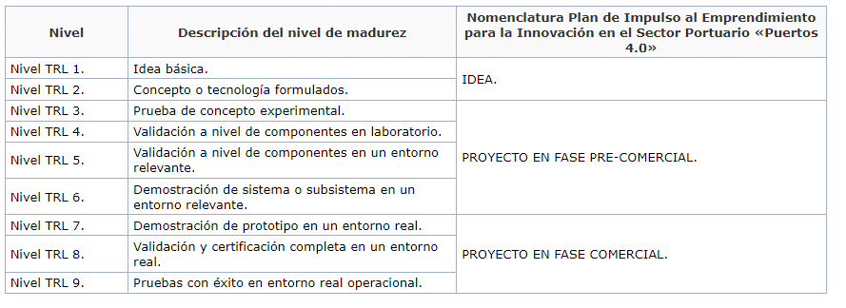
0. Introducción
Niveles de madurez proyectos e ideas
La Idea o Proyecto Comercial presentado deberá tener un cierto componente innovador, demostrable y claramente delimitado, al menos en lo que respecta a su alcance, contenido y costes. Este componente innovador deberá representar al menos el 50% del presupuesto total, incluso si este porcentaje supera los límites de financiación establecidos para cada tipo de proyecto.

Slide 5
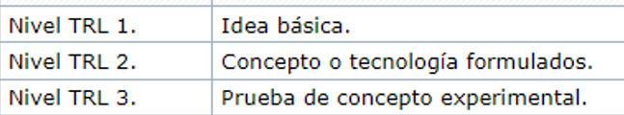










1. Modalidad ideas
IDEA = Conjunto de acciones necesarias para lograr un producto, servicio o proceso innovador que se encuentra en una fase incipiente de desarrollo tecnológico (TRL1 y TRL2)
El resultado debe ser una prueba concepto (TRL3), aplicable a uno o más agentes de la comunidad logístico portuaria.
FASES:
Recopilación ideas y desarrollo (cartas apoyo)
Presentación de la Propuesta
Resolución de propuestas admitidas
(Aprox. 6 meses)
Presentación visual de la Idea
(Pitch 10 min)
Resolución final de la convocatoria
Implantación de la propuesta
(En un máx. 6 meses)
Justificación

Slide 6
1. Modalidad ideas
Documentación requerida (en más detalle art. 21.1)
Bloque administrativo (CIF, declaración responsable, etc.)
Bloque técnico (máximo 50 pags.)
Descripción y propósito de la Idea
Alineamiento de la Idea con las características y requisitos de las ideas
Carácter disruptivo e innovador de la Idea propuesta, su valor diferencial y la no existencia en el mercado tanto nacional como internacional su aplicación al sector logístico-portuario.
Objetivos y plan de gestión de la propiedad intelectual/industrial, así como de las patentes en el caso de que se hubieran registrado
Impacto de la Idea y grado de implantación práctica en el entorno logístico-portuario, en la sociedad y en la economía, así como en el medio ambiente
Business Model Canvas
Plan para la realización de la prueba de concepto exigida como resultado de la ayuda y, en su caso, presupuesto para la realización de la misma y financiación adicional, en su caso, así como agentes facilitadores, incluyendo plazo de ejecución.
Medios y equipo propuesto
Escritos o cartas de apoyo

Slide 7
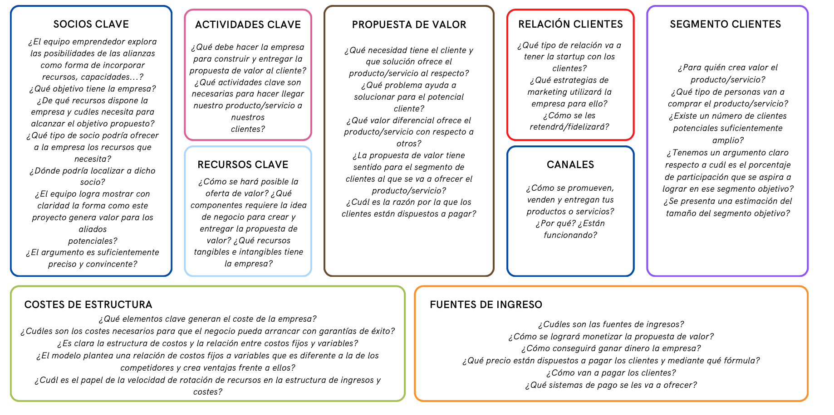
1. Modalidad ideas
Contenido orientativo Business Model Canvas

Slide 8
1. Modalidad ideas
Criterios de evaluación | Descripción | Puntuación
Alineación de la Idea con las características y requisitos de las Ideas subvencionables previstos en el artículo 6 | Se valorará la intensidad de la contribución de la idea al desarrollo o mejora de las áreas de la actividad logística portuaria y que responda claramente a uno de los retos del ecosistema logístico-portuario subvencionables. | 0-10 puntos
Carácter disruptivo e innovador de la Idea, su valor diferencial y la no existencia en el mercado tanto nacional como internacional su aplicación para el sector logístico-portuario, definiendo su componente innovadora | Se valorará cualitativa y cuantitativamente que la idea contenga un componente innovador tangible, delimitado al menos en lo que a su alcance, contenidos y costes de refiere. Asimismo, se valorará la tecnología propuesta y su valor diferencial, así como el reto técnico. | 0-20 puntos
Impacto de la Idea y grado de implantación práctica en el entorno logístico-portuario, en la sociedad y en la economía, así como en el medio ambiente | Se valorará el potencial que podría tener la idea (procesos, eficiencia, nuevos servicios, reducción de costes, etc.) y su impacto social y ambiental, así como en el entorno logístico-portuario. | 0-15 puntos
Business Model Canvas | Se valorará cada una de las hipótesis establecidas en el Canvas: – Segmentación de clientes (2 puntos). – Relación con los clientes (2 punto). – Canales de distribución y comunicación (2 punto). – Propuesta de valor (4 puntos). – Actividades clave (2 puntos). – Recursos clave (2 puntos). – Socios (2 puntos). – Estructura de costes (2 puntos). – Flujo de ingresos (2 puntos). | 0-20 puntos
Plan para la realización de la prueba de concepto (PoC) y, en su caso, presupuesto para la realización de la misma y financiación adicional, así como agentes facilitadores | Se valorará la viabilidad técnica y económica de la hoja de ruta prevista, teniendo en cuenta la exposición clara de: – Calendario. – Recursos a disposición del PoC, incluyendo financiación adicional de agentes públicos o privados. – Escalabilidad en más de dos puertos o agentes del sector logístico-portuario en menos de un año. – Compromiso de los agentes facilitadores. | 0-15 puntos
Medios y equipo propuesto | Se valorará la cualificación técnica, experiencia profesional y formación del equipo emprendedor en relación con la candidatura propuesta y la definición del rol y responsabilidades de cada miembro del equipo dentro del desarrollo de la idea y las relaciones de los mismos con Universidades, centros tecnológicos y centros de investigación, con organismos portuarios u otras empresas y agentes de la comunidad logístico-portuaria. | 0-10 puntos
Escritos o certificados de apoyo emitidos por parte de Autoridades Portuarias o de cualquier agente del sector logístico-portuario | Se valorará el apoyo a la idea por parte de otras instituciones (universidades, escuelas de negocio, especialistas de remarcada trayectoria en el ámbito portuario, Autoridades Portuarias, agentes del sector logístico-portuario,...), así como en su caso las características de dicho apoyo. | 0-10 puntos

Slide 9
2. Modalidad proyecto comercial
PROYECTO COMERCIAL= conjunto de acciones necesarias para lograr un producto, servicio o proceso innovador aplicable a uno o más agentes de la comunidad logístico portuaria, una vez ha sido testada la demostración en un entorno relevante y su aplicabilidad en al menos un puerto o agente del sector logístico portuario, su grado de madurez tecnológica es igual o superior a TRL7.
FASES:
Presentación de la Propuesta
Fecha límite: 31 marzo
Resolución de propuestas admitidas
(Aprox. 6 meses)
Presentación visual del proyecto + entrevista
Resolución final de la convocatoria
Implantación de la propuesta
(En un máx.36 meses)
Justificación
Demo Day

Slide 10
2. Modalidad proyecto comercial
Documentación requerida:
1. Bloque administrativo (En más detalle art. 21.2.a)
CIF persona jurídica que podrá sustituirse por una declaración responsable de estar constituida o del compromiso de constituirse.
Declaraciones responsables (1) de estar al corriente en el cumplimiento de sus obligaciones tributarias y de la Seguridad Social, del país dónde estén domiciliados. (2) No estar inmersos en ninguna de las prohibiciones previstas apartados 2 y 3 (Anexo 5).
Aportar declaración responsable de no haber recibido subvenciones, ayudas, ingresos, que puedan afectar a la compatibilidad de ayudas. (Art.16)

Slide 11
2. Modalidad proyecto comercial
Documentación requerida:
2. Bloque técnico (Número máximo de págs. 100)
Presentación de la persona/s jurídica/s, señalando si es una Start-up, una Spin-off, una PYME o una empresa consolidada, así como breve descripción de la base tecnológica de la empresa y, en su caso, de los derechos de propiedad intelectual o industrial de los que sea titular.
Descripción y propósito del Proyecto.
Alineamiento del proyecto con las características y requisitos de los proyectos subvencionables del art. 6.
Carácter disruptivo o innovador del proyecto propuesto y la no existencia en el mercado tanto nacional como internacional su aplicación para el sector logístico-portuario, definiendo la componente innovadora en términos de contenidos y costes.
Impacto del proyecto y grado de implantación práctica en el entorno logístico-portuario, en la sociedad y en la economía, así como en el medio ambiente
Objetivos y plan de gestión, en su caso, de los derechos de propiedad intelectual o industrial, así como de patentes.
Plan para la realización de la prueba de concepto exigida como resultado de la ayuda y, en su caso, presupuesto para la realización de la misma y financiación adicional, en su caso, así como agentes facilitadores, incluyendo plazo de ejecución.
La presentación de las pruebas de concepto, prototipos o pilotos desarrollados u otras acciones que permitan la identificación del nivel de madurez tecnológica en la que se encuentra el Proyecto con el objeto de definir su nivel de madurez tecnológica conforme al art. 3.

Slide 12
2. Modalidad proyecto comercial
Documentación requerida:
2. Bloque técnico
Medios y equipo emprendedor.
Plazo de implementación del Proyecto.
Presupuesto desglosado por partidas de acuerdo con la identificación de gastos subvencionables y no subvencionables, señalando específicamente la componente innovadora. Viabilidad financiera y esquema de financiación del proyecto. Indicar si tiene financiación comprometida por parte de una o varias Autoridades Portuarias u otros agentes de la comunidad logístico-portuaria.
Desglose y justificación de las subcontrataciones, detallando las actividades y tareas a subcontratar, así como su presupuesto estimativo.
Escritos o certificados de apoyo emitidos por parte de Autoridades Portuarias u otros agentes del sector logístico-portuario.
Plan de negocio del Proyecto a cinco años (plantilla orientativa en anexo VI de las bases reguladoras).
Dotación de ayuda requerida y justificación.
Un plan temporal detallado de solicitud de pago de la ayuda, señalando, en su caso, específicamente cuales de dichos plazos son vinculantes a los efectos de la aceptación de la ayuda. No se admitirán pagos anticipados superiores al 40 % de la subvención concedida para el proyecto.
Compromiso de lanzamiento al mercado del producto, servicio o proceso, considerándose que se consigue alcanzar la madurez tecnológica, el objetivo de la ayuda recibida, y el cumplimiento de las condiciones y los plazos establecidos en el Plan de Negocio y en el Plan de gestión de la propiedad intelectual/industrial aportados.

Slide 13
2. Modalidad proyecto comercial
Criterios de evaluación | Descripción | Puntuación
Alineación del proyecto con las características y requisitos de los Proyectos subvencionables previstos en el artículo 6 de la presente orden. | Se valorará la intensidad de la contribución del proyecto al desarrollo o mejora de las áreas de la actividad logística portuaria y que responda claramente a uno de los retos del ecosistema logístico-portuario subvencionables | 0-10 puntos
Carácter disruptivo o innovador del Proyecto propuesto, su valor diferencial y la no existencia en el mercado tanto nacional como internacional su aplicación para el sector logístico-portuario, definiendo su componente innovadora. | Se valorará cualitativa y cuantitativamente que el proyecto contenga un componente innovador tangible, delimitado al menos en lo que su alcance, contenido y costes se refiere. Así mismo se valorará la tecnología propuesta y su valor diferencial, así como el reto técnico, así como la claridad de la propuesta. También se valorará los objetivos y el plan de gestión, en su caso, de la propiedad intelectual/industrial, así como de patentes | 0-15 puntos
Impacto del Proyecto y grado de implantación práctica en el entorno logístico-portuario, en la sociedad y en la economía, así como en el medio ambiente. | Se valorará el potencial que podría tener el proyecto (en procesos, eficiencia, nuevos servicios, reducción de costes, etc.) y su impacto social y ambiental, así como en el entorno logístico-portuario. | 0-10 puntos
Business Plan del Proyecto. Plan de rentabilidad / riesgo del proyecto, Medidas de mitigación de riesgos. | Se valorará el plan de negocio del proyecto (modelo de negocio, previsión de generación de ingresos y mercado potencial, barreras de entrada, competencia, ventajas del producto y otras características análogas) Se valorará también la rentabilidad esperada (TIR) a 5 años, así como la identificación de riesgos del proyecto y su impacto realista en el modelo de negocio, así como medidas para su mitigación. | 0-10 puntos
Plan para la realización de la demostración en prototipo en entorno operacional exigido como resultado de la ayuda para proyectos en fase pre-comercial, incluyendo identificación de agentes facilitadores con compromisos de poner a disposición sus instalaciones, así como características de su facilitación. Este criterio de valoración no se tomará en consideración para proyectos en fase comercial. | Se valorará la capacidad de gestión del equipo emprendedor, la competencia, formación y experiencia profesional previas en relación al proyecto, así como el grado de compromiso y la dedicación del equipo técnico y gestor del proyecto y la capacidad de relación | 0-10 puntos
Medios y equipo emprendedor. | Se valorará la cualificación técnica, experiencia profesional y formación del equipo emprendedor en relación con la candidatura propuesta y la definición del rol y responsabilidades de cada miembro del equipo dentro del desarrollo de la idea y las relaciones de los mismos con Universidades, centros tecnológicos y centros de investigación, con organismos portuarios u otras empresas y agentes de la comunidad logístico-portuaria. | 0-10 puntos
Viabilidad financiera y esquema de financiación del proyecto. | Se valorará el apoyo al proyecto por parte de uno o varios organismos portuarios u otros agentes y empresas de la comunidad logístico-portuaria, así como las características e intensidad de dicho apoyo. | 0-5 puntos

Slide 14
2. Modalidad proyecto comercial
Criterios de evaluación | Descripción | Puntuación
Compromiso de lanzamiento al mercado. | 0-20 puntos para proyectos en fase pre-comercial 0-30 puntos para proyectos en fase comercial los plazos comprometidos de lanzamiento al mercado del producto, servicio o proceso, considerándose que se produce el cumplimiento del Business Plan del proyecto y el Plan de gestión de la propiedad intelectual/industrial, así como de patentes. Para proyectos en fase comercial se asignarán 30 puntos si el compromiso de lanzamiento al mercado se produce en el periodo máximo de un año desde la finalización del proyecto subvencionado. La puntuación se reducirá proporcionalmente hasta ser cero si el compromiso de lanzamiento al mercado se produce a partir del tercer año desde la finalización del proyecto subvencionado. Para proyectos en fase pre-comercial se asignarán 20 puntos si el compromiso de lanzamiento al mercado se produce en el periodo máximo de dos años desde la finalización del proyecto subvencionado. La puntuación se reducirá proporcionalmente hasta ser cero si el compromiso de lanzamiento al mercado se produce a partir del quinto año desde la finalización del proyecto subvencionado. | 0-30 puntos

Slide 15
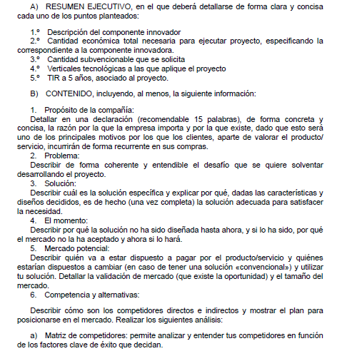
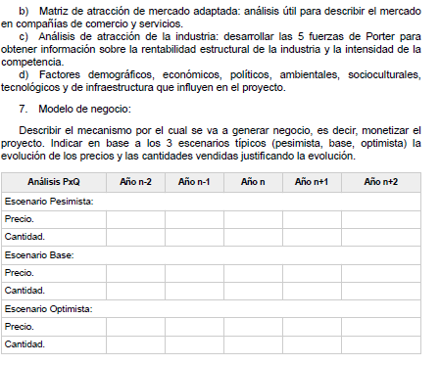
2. Modalidad proyecto comercial
Contenido orientativo del Plan de Negocio

Slide 16
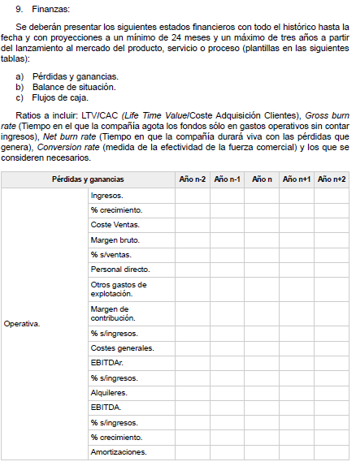
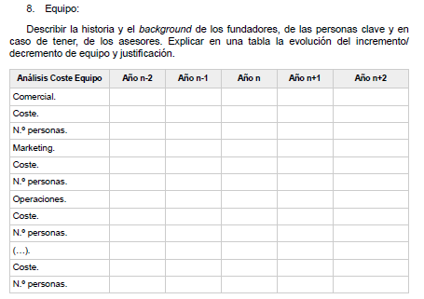
2. Modalidad proyecto comercial
Contenido del Plan de Negocio

Slide 17
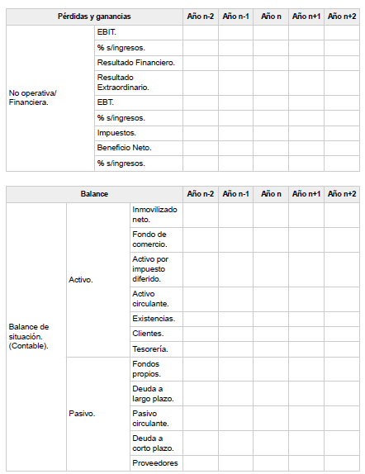
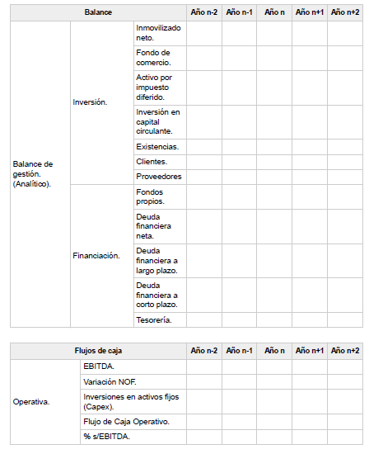
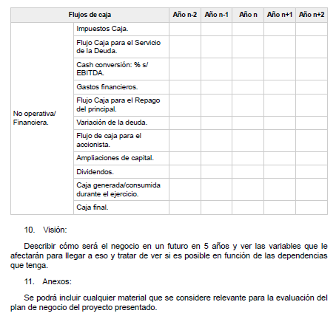
2. Modalidad proyecto comercial
Contenido del Plan de Negocio

Slide 18
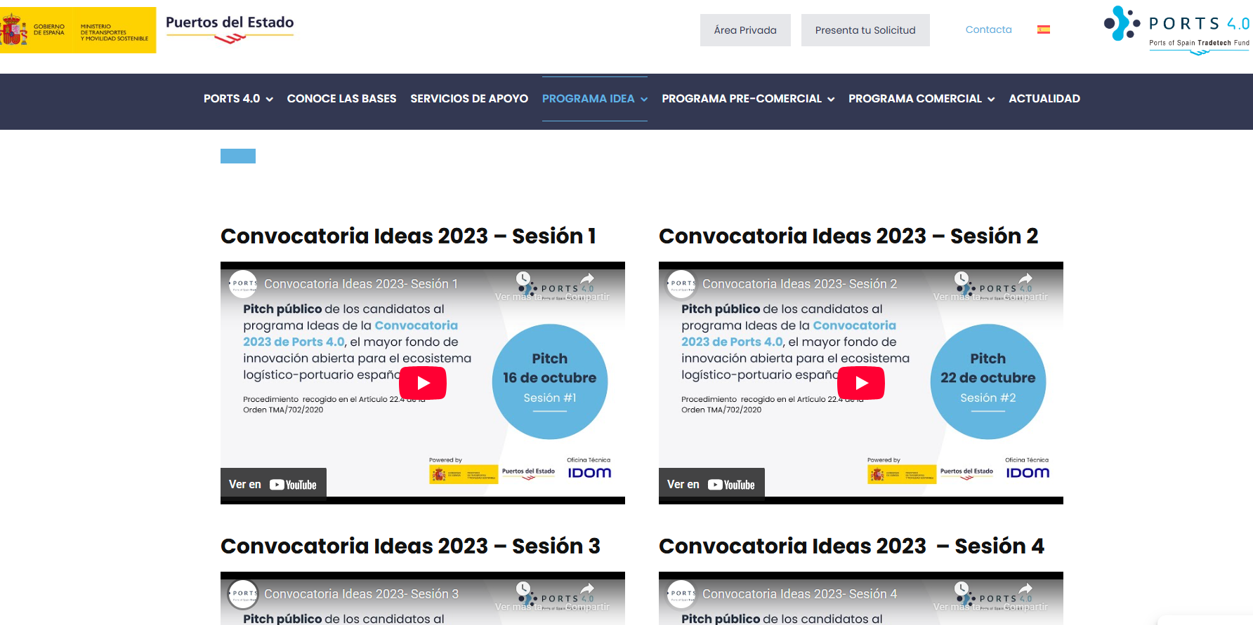
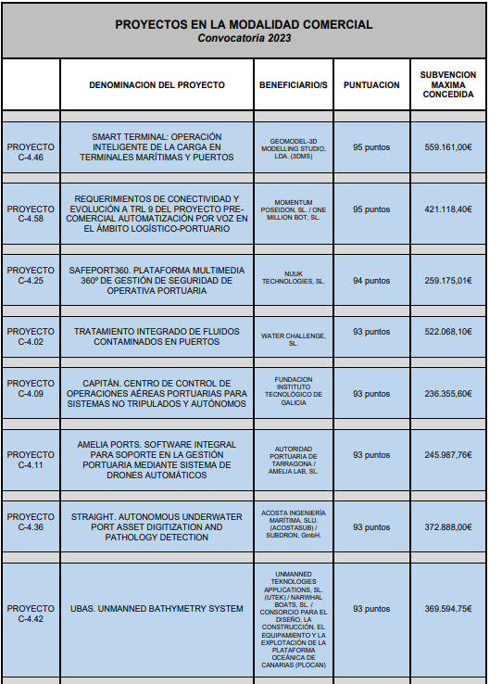
3. Ejemplos anteriores

Slide 19
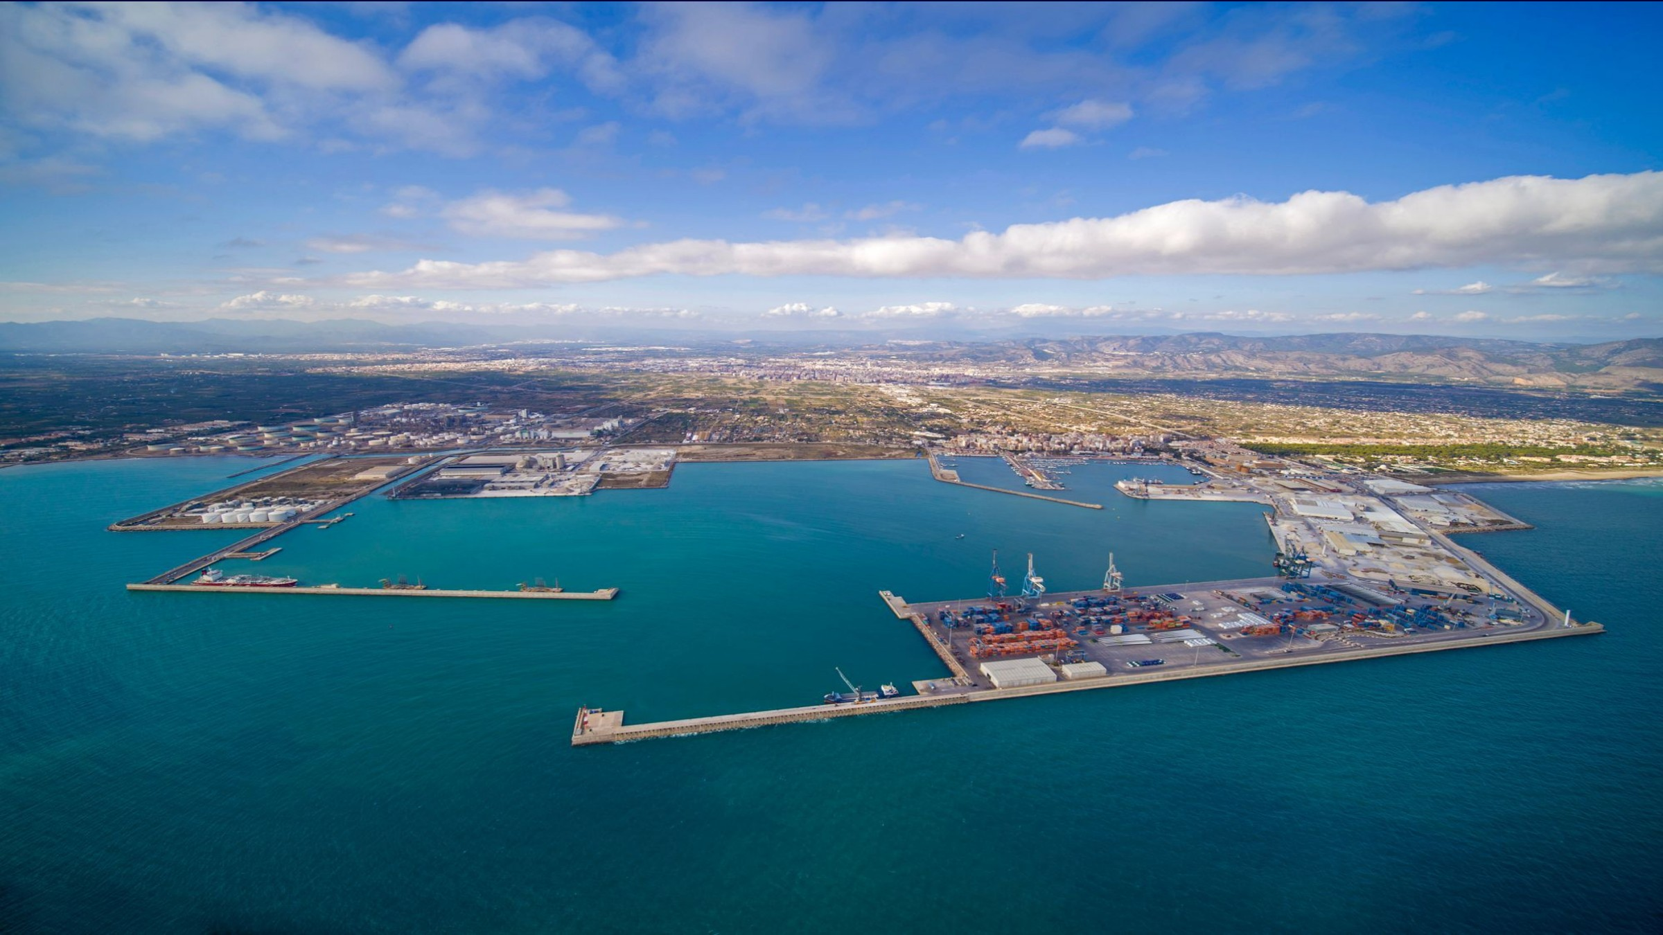



4. PortCastelló
CONVOCATORIA 2023
MODALIDADES IDEAS Y PROYECTOS COMERCIALES
Total PORTS 4.0:
IDEAS: 87 candidaturas (50 % más que la convocatoria anterior (2021)).
PROYECTOS COMERCIALES: 66 candidaturas (10 % más que la convocatoria anterior (2021)).
46 SUBVENCIONADOS
16 SUBVENCIONADOS
3 APROBADOS
10
PROYECTOS COMERCIALES
5 FACILITADOR
5 CARTAS DE APOYO
15
PROYECTOS PRESENTADOS
2 APROBADOS
5
1 INTRAEMPRENDIMIENTO
2 FACILITADOR
2 CARTAS DE APOYO
IDEAS

Slide 20

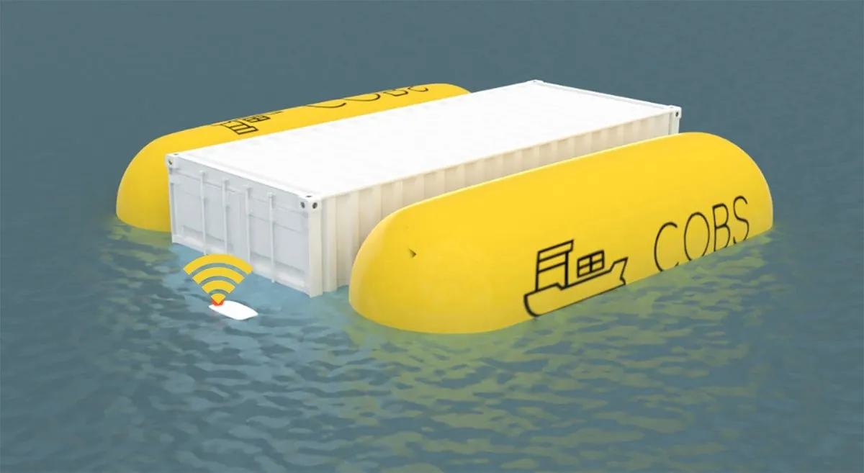




4. PortCastelló
Para que PortCastelló considere la posibilidad de apoyar una idea o proyecto mediante Carta de Apoyo o Facilitación, la empresa solicitante deberá ponerse en contacto con innovación@portcastello.com
Y rellenar el siguiente formulario:
Información de contacto (Nombre y apellidos, email, cargo, empresa)
Título
Acrónimo
Resumen de la propuesta
Problema a abordar
Innovación de la propuesta
Impacto de la propuesta
Principales beneficios y beneficiarios
Consorcio - Socios del Proyecto
Rol/Contribución de la Autoridad Portuaria de Castellón en la propuesta
Cronograma e Hitos principales
Presupuesto aproximado

Slide 21
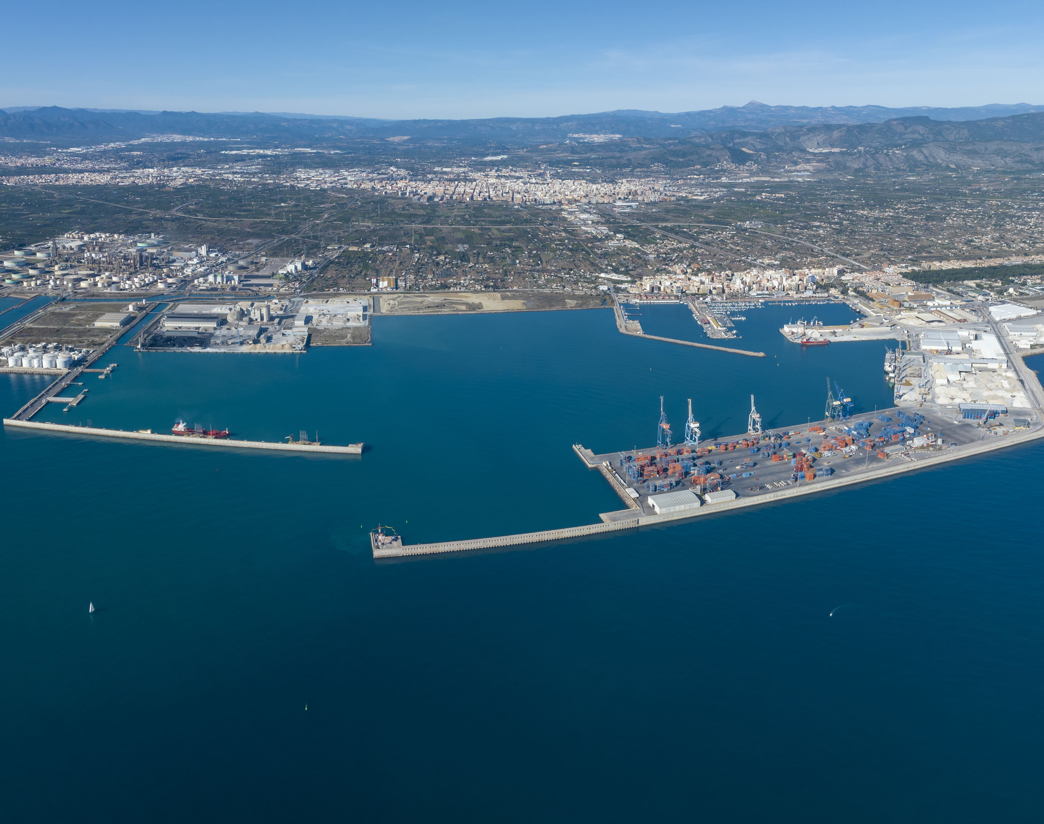
4. PortCastelló
¿Qué puede ofrecer PortCastelló como Agente facilitador?
Acceso a datos estadísticos e información operativa (open data).
Acceso a información de cámaras y sensores.
Acceso a instalaciones portuarias.
Espacios para testeo, pilotos y pruebas de concepto.
Conocimiento experto de nuestros empleados.
Contactos.
Posibilidad de realizar pruebas en la lámina de agua.
Facilitar instalaciones.
Difusión.
Etc.

Slide 22
DEPARTAMENTO DE PLANIFICACIÓN, POLÍTICAS EUROPEAS E INNOVACIÓN
PROGRAMA PORTS 4.0
Mª José Rubio Felip
21 Enero 2026

